Slide 1

Základní škola a Mateřská škola Bílá Třemešná, okres Trutnov
Škola pro 21. století
Téma sady: Sociologie a psychologie člověka
Název: VY_32_INOVACE_PAMĚŤ
Autor: Simona Lehrausová
Číslo projektu: CZ.1.07/1.4.00/21.3315
Datum/období: Podzim 2013

Slide 2
Anotace
Předmět: Člověk ve společnosti.
Věková skupina: 8. ročník ZŠ.
Časová dotace: 30 minut.
Popis:
  Materiál je rozdělen do dvou částí:
    Procvičování paměti (snímky 3 – 10).
      Žáci mají za úkol si v časovém limitu zapamatovat co nejvíce obrázků, slov, nebo číslic. Po přesunu na další snímek jsou vyzváni, aby do sešitu napsali co nejvíce věcí, které si zapamatovali.
    Výkladová část (snímky 11 – 16). Na snímku 16 mají žáci vybrat správnou odpověď. Kliknou-li na špatnou odpověď, objeví se zamračený obličej a odpověď opakujeme.
Materiál obsahuje 17 stránek a je určen k interaktivní výuce.

Slide 3


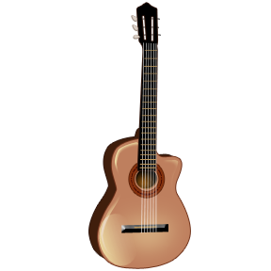




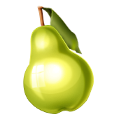
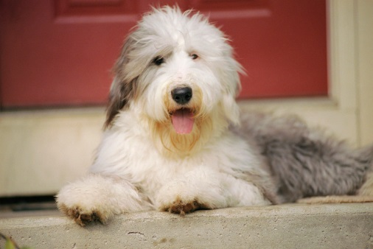

Zkus si zapamatovat nejvíce obrázků.

Slide 4
Zkus do sešitu napsat co nejvíce věcí, které si z předchozího obrázku pamatuješ.

Slide 5
Zkus si zapamatovat co nejvíc slov.
míč
stůl
kočka
nejkulaťoulinkatější
závaží
mrkev
minimum
houska
sešit
škola
noha
stanice
kedlubna
integrovaný
medvěd

Slide 6
Zkus do sešitu napsat co nejvíce slov, které si z předchozího obrázku pamatuješ.

Slide 7
Zkus si zapamatovat celé číslo.
2389561278562345

Slide 8
Zkus do sešitu napsat co nejvíce číslic, které si z předchozího obrázku pamatuješ.

Slide 9
Zkus si zapamatovat celé číslo.
3,141592653589

Slide 10
Zkus do sešitu napsat co nejvíce číslic, které si z předchozího obrázku pamatuješ.
Víš, jak se jmenuje číslo, které jsme tu zkrátili?
Ludolfovo číslo … π
?

Slide 11
Paměť

Slide 12
Paměť
= schopnost uchovávat a používat informace
Rozlišujeme paměť:
  slovní
  zrakovou
  sluchovou
  pohybovou

Slide 13
Fáze paměti
Pokus se následující situace přiřadit k fázím paměti. Klikej postupně na obdélníky.
Zapamatování
Uchování
Vybavování
Jsem zkoušen
Opakuji
Učím se

Slide 14
Druhy paměti
krátkodobá x dlouhodobá
bezděčná x záměrná
logická x mechanická

Slide 15
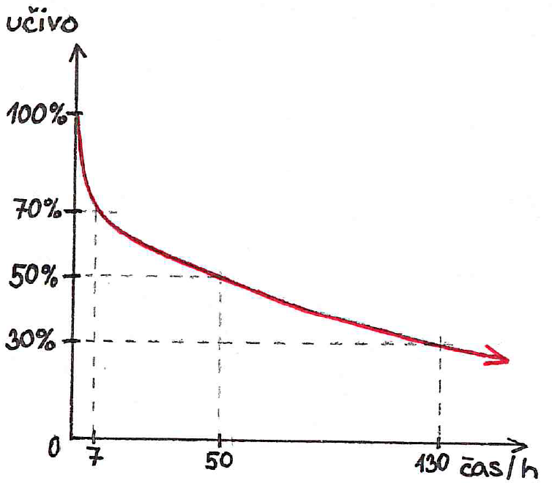
Zapomínání
= přirozený proces (paměť není neomezená)
Popisuje ho křivka zapomínání

Slide 16
Rozdíl mezi mechanickou a logickou pamětí
Vyber správnou odpověď.
Co si budeš pamatovat déle?
To co se naučíš mechanicky.
To co se naučíš logicky.

Slide 17
Použité zdroje
Použitá literatura:
    JANOŠKOVÁ, Dagmar, Monika ONDRÁČKOVÁ a Dagmar ČÁBALOVÁ. Občanská výchova 8: Rodinná výchova 8 : příručka učitele pro základní školy a víceletá gymnázia. 1. vyd. Plzeň: Fraus, 2005, 303 s. ISBN 80-723-8394-9.
    JANOŠKOVÁ, Dagmar, Monika ONDRÁČKOVÁ a Dagmar ČÁBALOVÁ. Občanská výchova 8: Rodinná výchova 8 : učebnice pro základní školy a víceletá gymnázia. 1. vyd. Plzeň: Fraus, 2005, 144 s. ISBN 80-723-8393-0.
Jiné zdroje:
    Galerie MS Office - klipart

